Slide 1

স্বাগতম

Slide 2

পরিচিতি
মিঃ উৎপল রায়
সহকারী শিক্ষক ( কম্পিঊটার)
কাচিনীয়া ঊচ্চ বিদ্যালয় ও কলেজ
কাচিনীয়া,খানসামা, দিনাজপুর
বিষয় ঃ ভূগোল
চতুর্থ অধ্যায় ,ভূমিরুপ
(পর্বত, সমভূমি, মালভূমি,)
নবম শ্রেনী

Slide 3
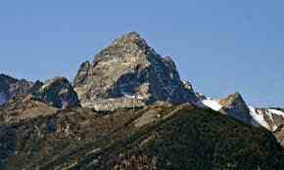
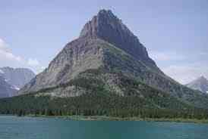
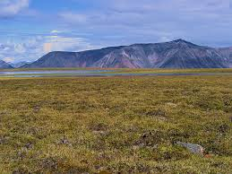
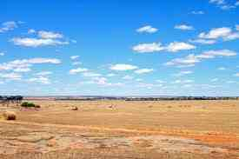
পর্বত
পর্বত
মালভূমি
সমভুমি

Slide 4
পাঠ শিরোনাম
ভূমিরূপ
(পর্বত,সমভুমি, মালভূমি)

Slide 5
শিখন ফল
১। পর্বত কি বলতে পারবে ।
২। পর্বত কত প্রকার বলতে পারবে ।
৩।মালভূমি কি বলতে পারবে ।
৪। সমভূমি কি বলতে পারবে ।

Slide 6
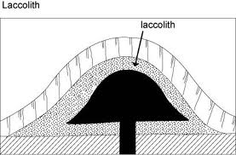
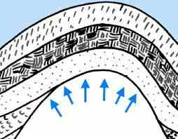
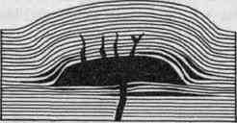
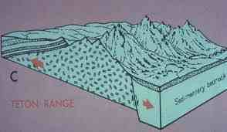

Slide 7
ভিডিও

Slide 8
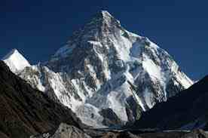
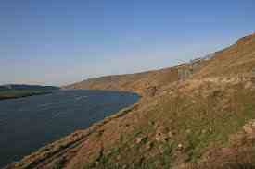

ভু পৃষ্ট সর্বত্র সমান নয়। ভু পৃষ্ট কোথাও রয়েছে উঁচু পর্বত, কোথাও সমতল, কোথাও পাহাড়, কোথাও মালভূমি,

Slide 9
একক কাজ ও জোড়ায় কাজ
ভৌগোলিক দিক থেকে ভুমিরুপের কি কি পার্থক্য রয়েছে?

Slide 10
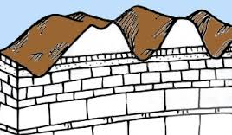
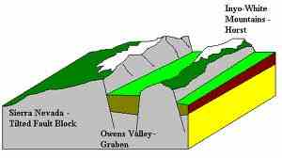
সমুদ্র তলদেশে বিস্তারিত অবনমিত স্থানে দীর্ঘকাল ধরে বিপুল পরিমান পলি এসে জমা হয়। এর চাপে অবনমিত স্থান আরও নিচে নেমে যায়। পরবতী পর্যায়ে ভু আলোড়ন বা ভূমিকম্প এর ফলে এবং পার্শ্ববর্তী সুদৃঢ় ভূমিখণ্ডের প্রবল পার্শ্ব চাপের কারনে ঊর্ধ্ব ভাঁজের ও নিম্ন ভাঁজের সৃষ্টি হয়। বিস্তৃত এলাকা জুড়ে এ সমস্ত ঊর্ধ্বও অধঃভাঁজ সম্বলিত ভুমিরুপ মিলেই ভঙ্গিল পর্বত গঠিত হয়।

Slide 11
দলগত কাজ
একটি ভঙ্গিল পর্বতের চিত্র অংকন করে বিভিন্ন অংশের নাম লিখ।

Slide 12
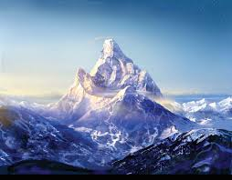
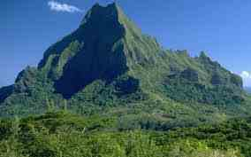
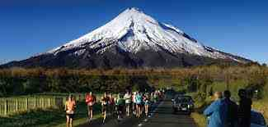

Slide 13
মূল্যায়ন
১। পর্বত কত প্রকার।
২।কোন মালভুমিকে পৃথিবীর ছাদ বলা হয়।
৩। সমভূমি মানব জীবনে কী কল্যান বয়ে আনে।

Slide 14
বাড়ীর কাজ
কৃষি কাজের জন্য কোন ধরনের ভুমিরুপ উপযোগী আলোচনা কর।

Slide 15

ধন্যবাদ

